Slide 1

"Ізгі ниет бойынша" (Қазақстандағы еріктілер жылы)
"По доброй воле" (Год волонтера в Казахстане)

Slide 2

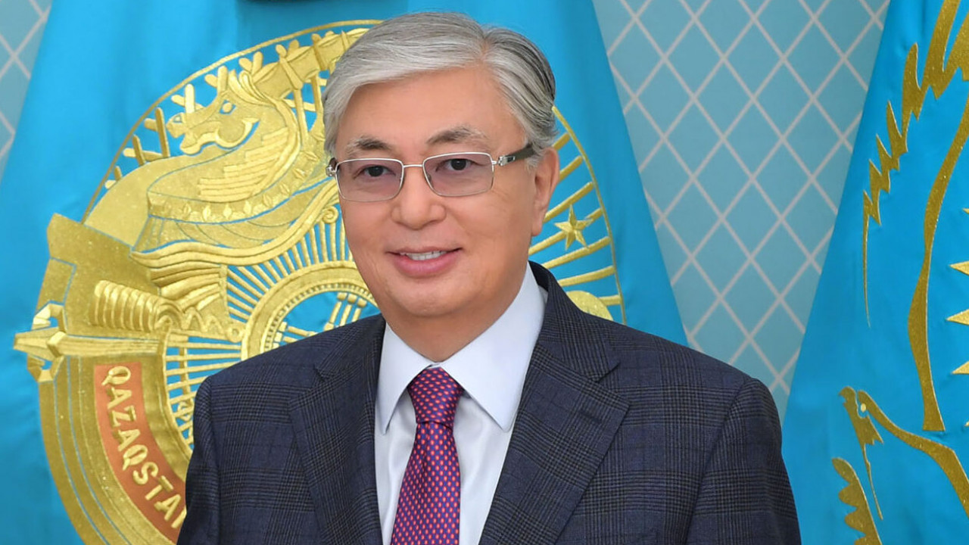
Принято считать, что волонтерство-это движение, зародившееся на западе, и к нам, мол, не имеет никакого отношения, но все мы знаем, что сама суть добровольчества-делать что-то из благих намерений-соответствует нашим национальным традициям и ценностям. Волонтерство-это не просто бесплатная работа, а показатель ответственности граждан и готовности менять мир к лучшему.
Касым-Жомарт Токаев
Президент Республики Казахстан

Slide 3

Год Волонтера в Казахстане 2020 года
По зову Сердца
Казахстан движется в том же направлении. Действует портал qazvolunteer.kz с морем информации о зарубежном и отечественном опыте, о волонтерских организациях, о проектах, возможностях и т.д.
Газета Казахстанская правда
от 17 января 2020 года.

Slide 4
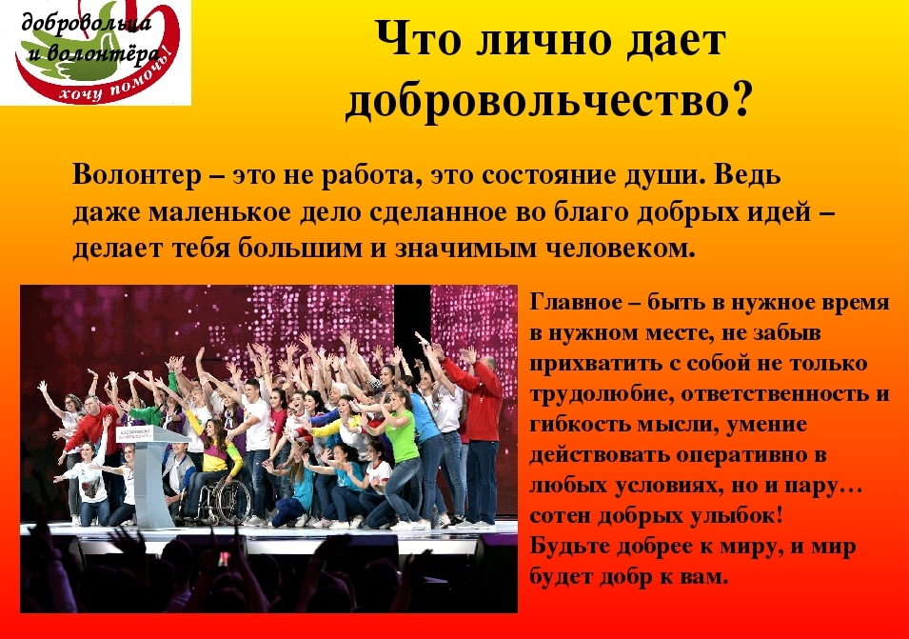

Slide 5


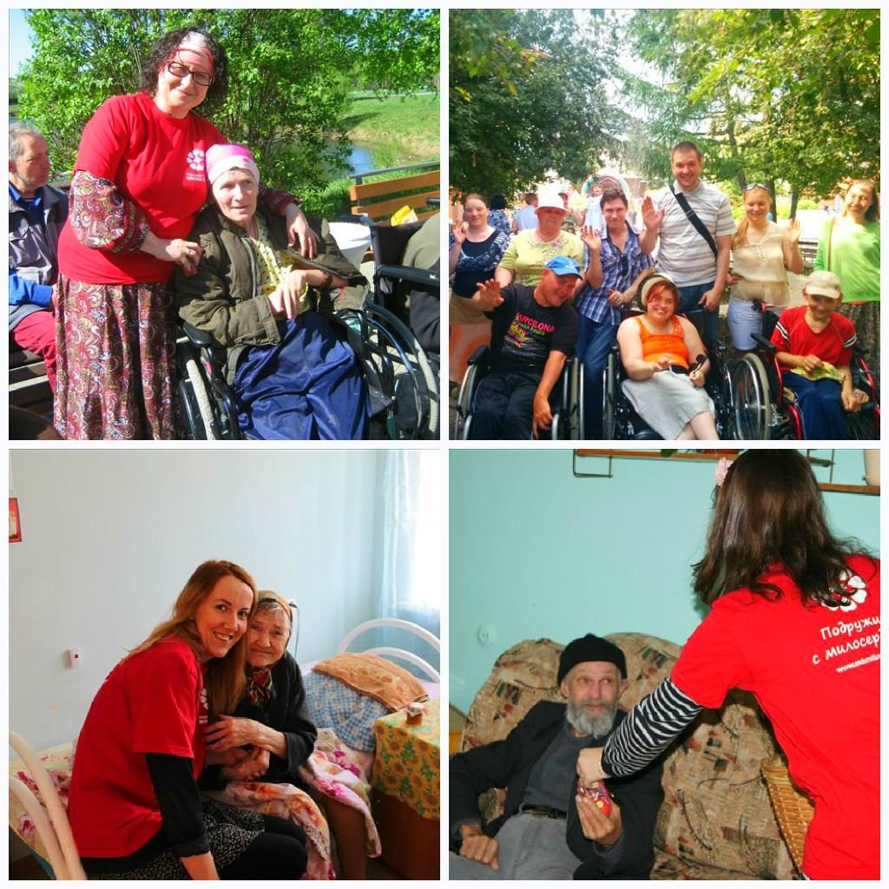
В последнее время пришла поддержка государства в виде проекта «Социальный студенческий кредит». Навещаешь воспитанников в детских домах или стариков в социальных центрах- получи 20 или 50 тыс. тенге. Это, конечно, не зарплата, это компенсация на проезд и питание. Но, когда есть стимул, и энтузиазм горит ярче.
Газета Казахстанская правда
10 января на форуме, открывшем Год волонтера в Восточном Казахстане, парни и девушки сходу отвечали на вопросы, зачем им лишние, казалось бы, хлопоты. Большинство, к слову, планирует помогать в дни международных мероприятий, посященных юбилею Абая. –Получу опыт, - заявил будущий маркетолог Данияр.

Slide 6

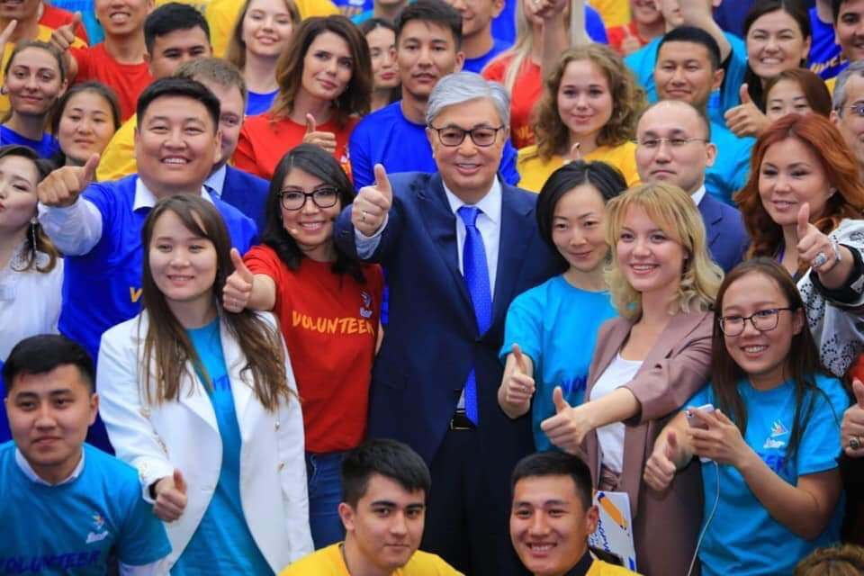
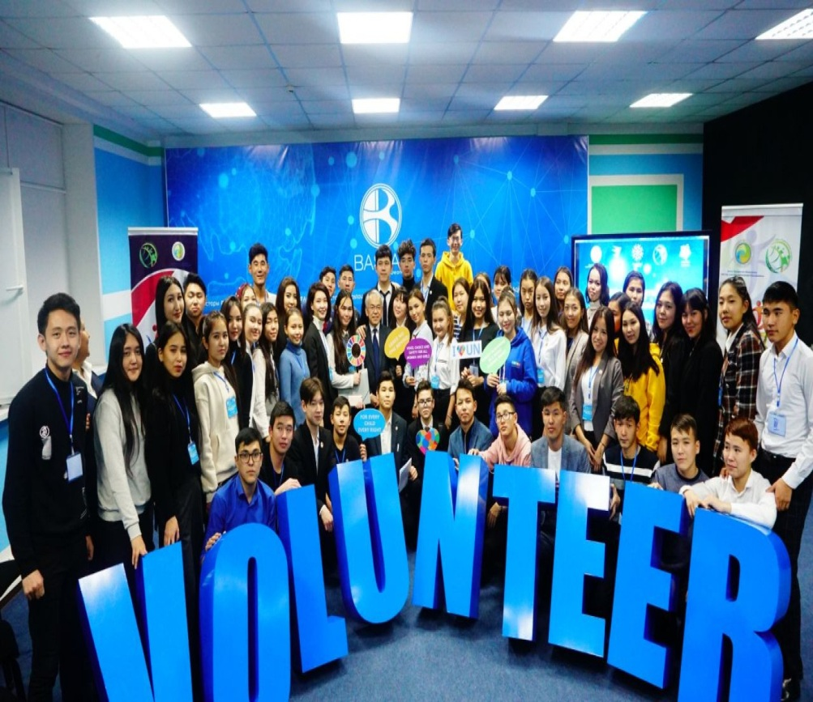
Волонтер – это не профессия, это зов души.
Официальной датой основания международного волонтерского движения принято считать 1920 год (Франции, Англии, Германии, Швеции). Но существовало оно всегда, просто не имело такого названия. То же, что и доброволец ( от англ. volunteer, ранее от французского volontaire, ранее от латинского voluntarius- в дословном переводе означает доброволец, желающий).

Slide 7
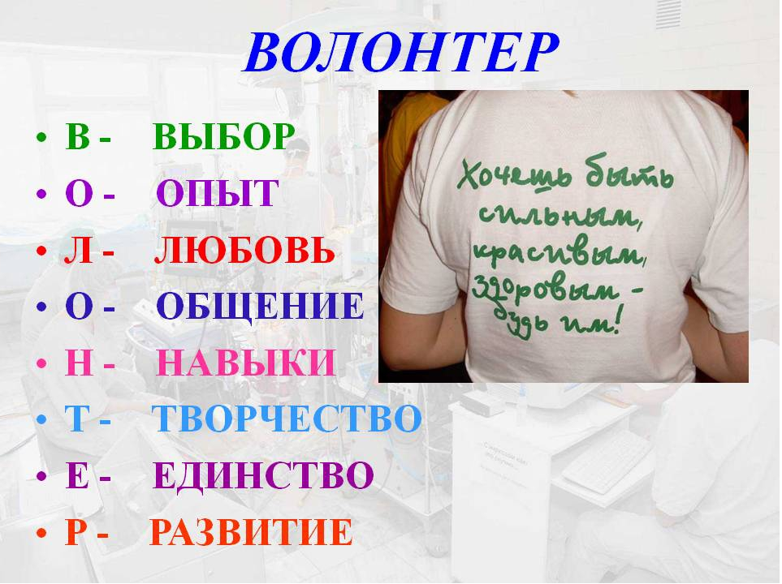
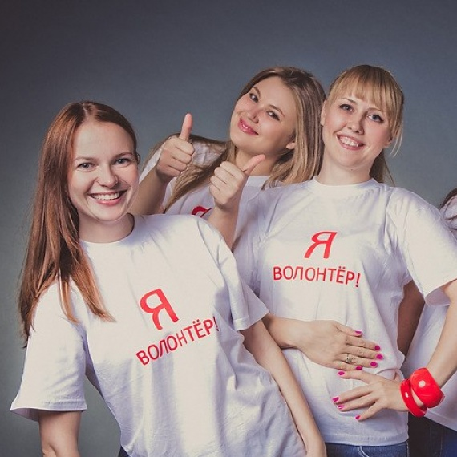

Slide 8

«Бескорыстные поступки и добрые дела — это наша традиция, корнями уходящая в глубь веков. И мы обязательно должны сохранить эту традицию. Протянуть другому руку помощи, помочь нуждающимся — это у нас в крови. У нашего народа есть замечательный обычай, объединяющий людей, — асар, который не теряет свое значение в течение многих веков. Как говорят, «груз, поднятый общими усилиями, легок». Объединять людей, служить народу — в этом и заключается ключевая цель волонтерского движения, — сказал президент.

Slide 9

Список литературы по волонтерству
1. Баймухаметов С. Звезда полей : о волонтере Американского Корпуса Мира Брайане Тодде // Северный Казахстан. - 2002. - 6 августа.
2. Бархаев А.Б. Волонтерские общности как инновационная форма вовлечения учащейся молодежи в общественно полезную деятельность // Инновации в образовании. - 2009. - № 5.- С. 77-94.
3. Бүркітбай М. Волонтерлік қызмет шетелде қалай шешімін тапқан? / Бүркітбай М. // Егемен Қазақстан. - 2019. - 1 қазан.
4. Волонтерлік қызмет туралы: Қазақстан Республикасының Заңы // Егемен Қазақстан. - 2017. - 6 қаңтар.
5. Вольданова Е. Наши в Арктике / Вольданова // Добрый вечер. - 2018.- 9 августа.
6. Вязовова Н.В., Толстошеина В.М. Волонтерство как средство реализации субъективной активности студента-психолога в профессиональной деятельности // Психология в вузе. - 2010. - № 1.- С. 65-84.
7. Елена Скакунова: Это моя дорога добра : Волонтерское движение в СКО // Северный Казахстан. - 2013. - 4 июля.
8. Загладина Х.Т. С чего начинается Родина, или Воспитание добровольчеством в российских школах / Загладина Х.Т. // Воспитание школьников. - 2016.- № 3.- С.3-9.
9. Капранов Г.А. Волонтерство в США // Воспитание школьников. - 2010. - № 2.-С. 66-71.
10. Карабутова А. Творить добро - дело каждого / Карабутова А. // Самопознание KZ. - 2017. - №10.- С.52-57.
11. Кольтинова В.В. Методологические и инструментальные основы разработки программ социально-педагогической направленности в учреждении дополнительного образования / Кольтинова В.В. // Инновации в образовании. - 2018.- №8.- С.52-61.
12. Кох А.Н. Волонтерство как форма социального воспитания молодежи / Кох А.Н. // Вестник Северо-Казахстанского государственного университета имени Манаша Козыбаева . - 2013.- №1(20).- С.108-113.
13. Кривощекова Н.М. Профильные смены для детей-инвалидов с участием сопровождающих и волонтеров / Кривощекова Н.М. // Народное образование. - 2014. - №2.- С. 97-105.
14. Майорова - Щеглова С.Н. От тимуровца - к волонтеру: родители о благотворительной деятельности школьников / Майорова - Щеглова С.Н. // Воспитание в школе. - 2015.- №1.- С.85-90.
15. Назаренко Е. Американские добровольцы // Добрый вечер. - 2004. -16 апреля.
16. Никифорова Л.П. Волонтерство как новый тренд в туризме / Никифорова Л.П // Молодежь. Наука. Творчество-2012: Юбилейная Х межвуз. научно-практич. конф. студ. и аспирант.Ч. 2. - Омск.-2012. - С.31-33.
17. О волонтерской деятельности: Закон РК // Казахстанская правда. - 2017.- 6 января.
18. Певаня М.В. Волонтерство как социологическая проблема / Певаня М.В // Социс . - 2012. - №2.- С. 110-119.
19. Сикорская Л.Е. Толерантность в представлениях молодых российских и немецких волонтеров социальной работы // CОЦИС. - 2007. - С. 52-59.
20. Шевченко П.В. Социальная роль Московского волонтерство / Шевченко П.В // Социс. - 2013. - №8.- С. 60-71.
21. Щелина Т.Т. "Семья выходного дня";опыт организации волонтерской деятельности студентов по оказанию помощи детям-сиротам // Вестник психосоциальной и коррекционно-педагогической работы. - 2003. -№ 4. – С..64-77

Slide 10

КӨРСЕТІЛГЕН ӘДЕБИЕТТЕРМЕН 6 /10 ҒИМАРАТТЫҢ 117, 120, 108, 109, ДӘРІСХАНАЛАРДА ТАНЫСА АЛАСЫЗДАР!

